Slide 1
















Schulungsunterlagen der
AG RDA
Vertretungen der Öffentlichen Bibliotheken

Slide 2
Das Standardelemente-Set
Formatneutral, 15.09.2015, Aleph (ASEQ), 30.09.2015
Modul 2

Slide 3
Inhalt
Grundsätzliches
Kennzeichnung im Toolkit
Anwendung der Standardelemente
Anhang: Monografie
Anhang: fortlaufende Ressource

Slide 4
Grundsätzliches
Das Standardelemente-Set ist ein Mindeststandard für die Katalogisierung.
Das Standardelemente-Set garantiert eine Einheitlichkeit im deutschen Sprachraum und ist notwendig für Datenübernahmen und Datentausch.
Es wird zwischen Standardelementen und weiteren spezifischen Elementen unterschieden.
Ein Standardelement ist z. B. Haupttitel oder Erscheinungsort

Slide 5
Grundsätzliches
Für den deutschsprachigen Raum gibt es:
Kernelemente
Kernelemente, nur unter bestimmten Bedingungen
Zusatzelemente
Zusatzelemente, nur unter bestimmten Bedingungen
Neu Ergänzung Nationalbibliotheken:
verpflichtende Angaben nur für die Nationalbibliotheken

Slide 6

Kennzeichnung im Toolkit
Das Standardelemente-Set für Titeldaten und das Standardelemente-Set für Normdaten sind in
RDA 0.6.1 D-A-CH verlinkt.
Im Toolkit sind Kernelemente wie folgt gekennzeichnet:
Eine Liste mit allen Kernelementen ist unter
RDA 1.3 im Toolkit zu finden.

Slide 7

Kennzeichnung im Toolkit
Im deutschsprachigen Raum wurden weitere Elemente als Standard festgesetzt: die Zusatzelemente.
Zusatzelemente finden Sie nur in den D-A-CH Anwendungsregeln gekennzeichnet:
siehe RDA 2.3.3 D-A-CH
Kernelemente + Zusatzelemente
= Standardelemente

Slide 8
Anwendung der Standardelemente
Kernelement
Das Element 2.8.2 Erscheinungsort ist Kernelement.
Aleph | RDA | Element | Erfassung
419 | 2.8.2 | Erscheinungsort | $a Kassel_;_ Fulda_;_ Wiesbaden
 | 2.8.2 | Erscheinungsort
 | 2.8.2 | Erscheinungsort
Verpflichtend ist nur die Angabe des ersten Erscheinungsortes.
Zusätzliche Bestimmung für Nationalbibliotheken: alle
D-A-CH Erscheinungsorte werden erfasst.

Slide 9
Anwendung der Standardelemente
Kernelement: Bedingung
Die Bedingung "wenn auf die Ressource zutrifft" gilt generell für Kernelemente (RDA 0.6.1).
Das Element 7.25.x Maßstab wird nur angegeben, wenn auf die Ressource zutrifft.

Slide 10
Anwendung der Standardelemente
Kernelement, nur unter bestimmten Bedingungen
Achtung
Statusänderung bei folgenden Elementen: Vertriebsort, Herstellungsort und Copyright-Datum.
Seit dem Toolkit-Release vom 14.4.2015 im englischsprachigen Raum
Ab dem nächsten Toolkit-Release auch im deutschsprachigen Raum

Slide 11
Anwendung der Standardelemente
Kernelement, nur unter bestimmten Bedingungen
Element 6.3 Form des Werks
Form des Werks ist ein Kernelement, wenn es benötigt wird, um ein Werk von einem anderen Werk mit demselben Titel oder vom Namen einer Person, einer Familie oder einer Körperschaft zu unterscheiden.
Beispiel:
War of the worlds. Radiosendung
War of the worlds. Fernsehsendung

Slide 12
Anwendung der Standardelemente
Zusatzelement
Nur für D-A-CH gibt es weitere Standardelemente, z. B.
2.13 Erscheinungsweise
Diese Zusatzelemente sind im deutschsprachigen Raum, nicht aber im englischsprachigen Raum verpflichtend.
Zusatzelement, nur unter bestimmten Bedingungen
2.3.3 Paralleltitel
Der Umfang der Angabe ist festgelegt in der RDA 2.3.3.3 D-A-CH

Slide 13
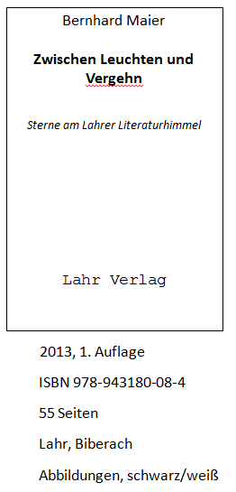
Anhang: Monografie
Vorlage

Slide 14
Anhang: Monografie
Aleph | RDA | Element | Erfassung
331 | 2.3.2 | Haupttitel | $a Zwischen Leuchten und Vergehn
335 | 2.3.4 | Titelzusatz | $a Sterne am Lahrer Literaturhimmel
359 | 2.4.2 | Verantwortlich-keitsangabe | $a Bernhard Maier
403 | 2.5.2 | Ausgabe-bezeichnung | $a 1. Auflage
419 | 2.8.2 | Erscheinungsort | $a Lahr_;_ Biberach $b Lahr Verlag $c 2013
 | 2.8.2 | Erscheinungsort
 | 2.8.4 | Verlagsname
 | 2.8.6 | Erscheinungs-datum
425a |  |  | $a 2013

Slide 15
Anhang: Monografie
Aleph | RDA | Element | Erfassung
051, Pos. 0 | 2.13 | Erscheinungs-weise | m (Einzelne Einheit)
540a | 2.15 | Identifikator für die Manifestation | $a 978-3-943180-08-4
061 | 3.2 | Medientyp | $b n (Ohne Hilfsmittel zu benutzen)
062 | 3.3 | Datenträgertyp | $b nc (Band)
433 | 3.4 | Umfang | $a 55 Seiten
= 331 | 6.2.2 | Bevorzugter Titel des Werkes | Zwischen Leuchten und Vergehn
060 | 6.9 | Inhaltstyp | $b txt (Text)
037b | 6.11 | Sprache der Expression | $a ger

Slide 16
Anhang: Monografie
Aleph | RDA | Element | Erfassung
434 | 7.15 | Illustrierender Inhalt | $a Illustrationen_;_ (schwarz-weiß)
 | 7.15 | Illustrierender Inhalt
=100 =331 | 17.8 | In der Manifestation verkörpertes Werk | Maier, Bernhard, 1933-. Zwischen Leuchten und Vergehn
100 | 19.2 | Geistiger Schöpfer | $p Maier, Bernhard $d 1933- $9 GND-IDN $4 aut (Verfasser)
 | 18.5 + Anh. I | Beziehungs-kennzeichnung

Slide 17
Anhang: Monografie
Normdaten
Aleph | RDA | Element | Erfassung
095 | 8.10 | Status der Identifizierung | $a 1 (Vollständig etabliert)
100 | 9.2.2 | Bevorzugter Name der Person | $p Maier, Bernhard $d 1933-
 | 9.3.2 | Geburtsdatum
550 | 9.16 | Beruf oder Beschäftigung | $s Redakteur $4 berc $9 GND-IDN

Slide 18
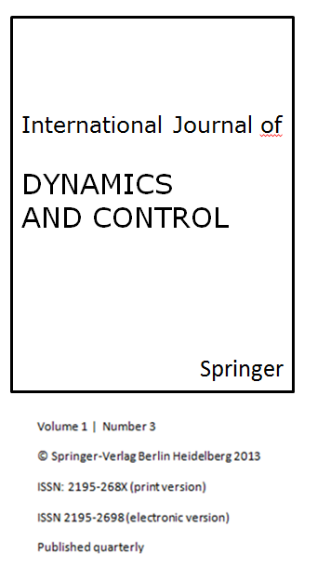
Anhang: fortlaufende Ressource
Vorlage

Slide 19
Anhang: fortlaufende Ressource
Aleph | RDA | Element | Erfassung
331 | 2.3.2 | Haupttitel | $a International journal of dynamics and control
405 | 2.6 | Zählung | $a Volume 1, number 3 (2013)-
419 | 2.8.2 | Erscheinungs- ort | $a Berlin_;_ Heidelberg $b Springer $c [2013]-
 | 2.8.2 | Erscheinungsort
 | 2.8.4 | Verlagsname
 | 2.8.6 | Erscheinungs-datum
425b |  |  | $a 2013
052, Pos. 0 | 2.13 | Erscheinungs-weise | p (Fortlaufende Ressource)
052, Pos. 8-10 | 2.14 | Erscheinungs-frequenz | q (vierteljährlich)
542a | 2.15 | Identifikator | $a 2195-268X

Slide 20
Anhang: fortlaufende Ressource
Aleph | RDA | Element | Erfassung
542a | 27.1 | In Beziehung stehende Manifestation | $a 2195-2698 $b Parallele Ausgabe
061 | 3.2 | Medientyp | $b n (Ohne Hilfsmittel zu benutzen)
062 | 3.3 | Datenträgertyp | $b nc (Band)
= 331 oder 303 | 6.2.2 | Bevorzugter Titel des Werks | $a International journal of dynamics and control oder $t International journal of dynamics and control
= 331 oder 303 | 6.2.2 | In der Manifestation verkörpertes Werk | $a International journal of dynamics and control oder $t International journal of dynamics and control
060 | 6.9 | Inhaltstyp | $b txt (Text)
037b | 6.11 | Sprache der Expression | $a eng

